Slide 1
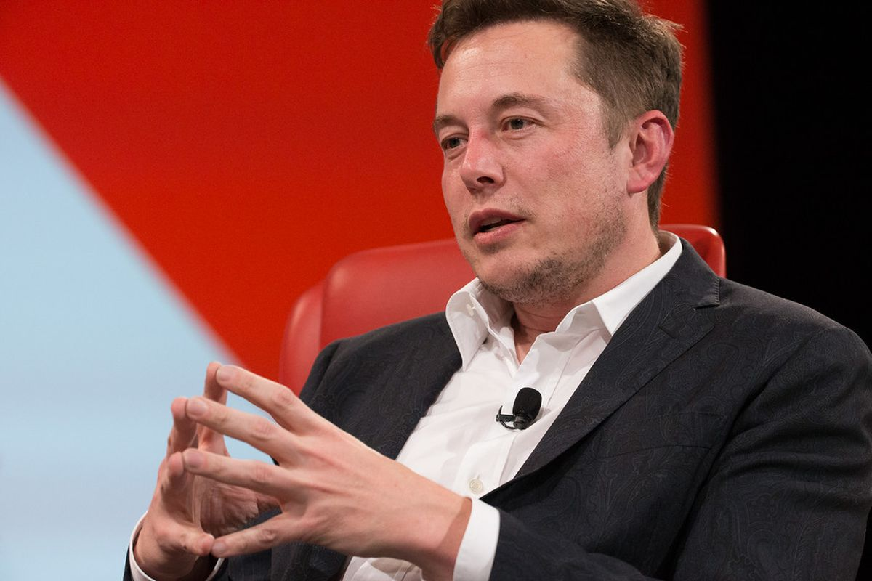
Elon musk
Alen sulejmanović 3rc

Slide 2
POTEK PREDSTAVITEVE
O ELON MUSKU
PROJEKTI
VIRI

Slide 3
ELON MUSK
Elon Reeve Musk.
Rojstvo: 28 Junija 1971 (47 let).
Tehnološki podjetnik, investitor in inženir.
SpaceX, Tesla, PayPal, Neuralink.
Net worth 22,3 milijarde dolarjev.

Slide 4
Neuralink

